Slide 1
Kaufgelegenheit Plama-pur, Slowenien
Zürich, 12. Oktober 2015

Slide 2
Der slowenische PU-Schäumer Plama-pur steht zum Verkauf
Die Fa. Plama-pur ist eine Aktiengesellschaft, kotiert in Ljubljana. Der Handel ist seit einigen Jahren ausgesetzt und es gibt nur noch drei Aktionäre: 50% AG d.d. 25.02% Plasta d.o.o. 24.98% Termoplasti Plama d.o.o.
Die beiden Aktionärsgruppen sind untereinander über eine «drag-along clause» verbunden, die ab einem (nicht bekanntem) Grenzpreis pro Aktie wirksam wird
AG d.d. möchte seine 50% nur für einen Preis oberhalb des Grenzpreises verkaufen
Im Ergebnis erhält der Käufer also 0% oder 100% der Aktien
Um das Jahr 2008 haben Plama-pur und FoamPartner kooperiert. Plama-pur war schnell in der Lage neue Schaumspezifikationen umzusetzen und wird als qualitativ guter Produzent eingestuft.
Auf Basis des vorliegenden Information Memorandum (IM) der Fa. P&S Capital wurden intern ein seller case, ein buyer case und ein base case erstellt und ein NBO vorbereitet
Sind untereinander verbunden (Mutter/Tochter)

Slide 3
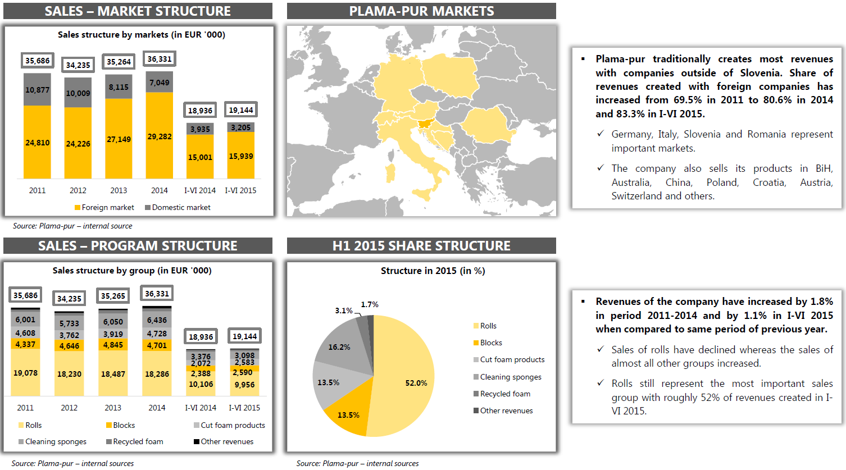
Plama-pur liefert vor allem Rollenware nach Kerneuropa

Slide 4
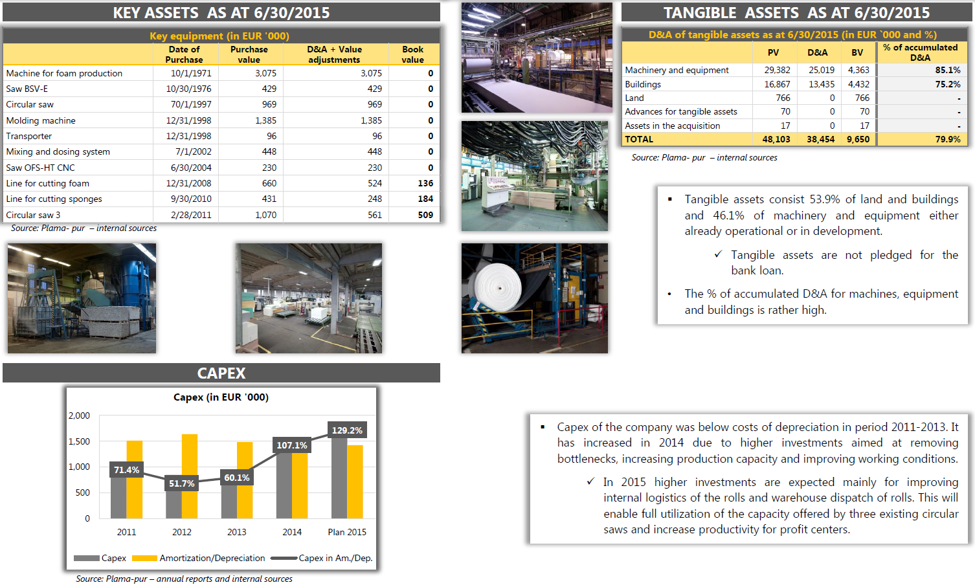
Die Schäumanlage war 2008 noch in einem guten Zustand

Slide 5
Ergänzende Klärungen zu den assets
Unklar ist, welche Maschinen und Anlagen einen Buchwert von 4’363 TEUR ausmachen, wenn das «key equipment» nur einen Buchwert von 829 TEUR hat; wurde bei P&S nachgefragt: Erste Antwort: 40% der 4’363 TEUR (1’745 TEUR) entfallen auf Logistikeinrichtungen (Conveyor belts etc.)
Die Maximale Blocklänge ist zur Zeit 60 m. Mit zusätzlichen Investitionen soll eine Verlängerung auf 120 m möglich sein.

Slide 6
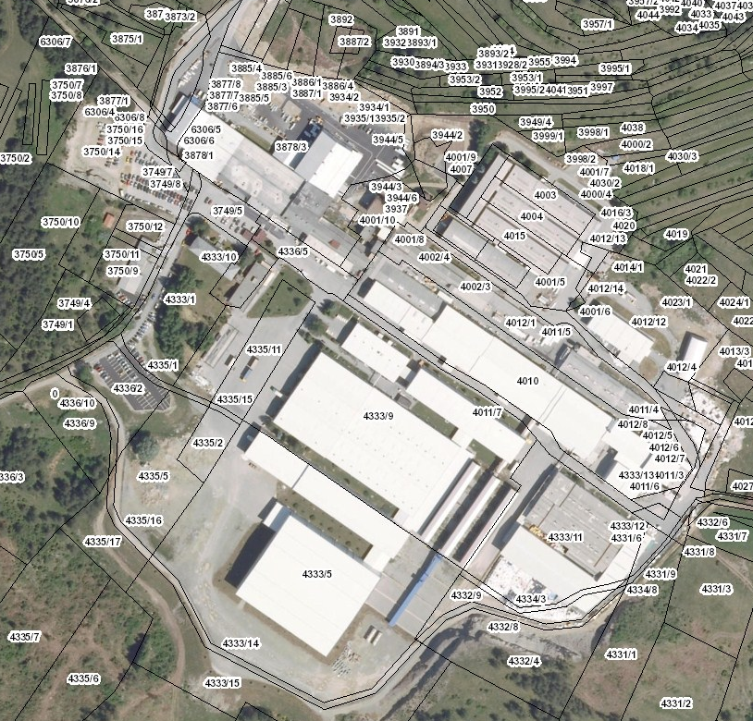
Layout Plama-pur
Die orange umkreisten Grundstücke gehören Plama-pur, die grün umkreisten Grundstücke werden gemeinsam mit anderen genutzt («shared»)
Es bestehen somit Erweiterungsflächen zwischen den Hallen (4333/5 und 4333/9) und dem Parkplatz (4336/2)

Slide 7
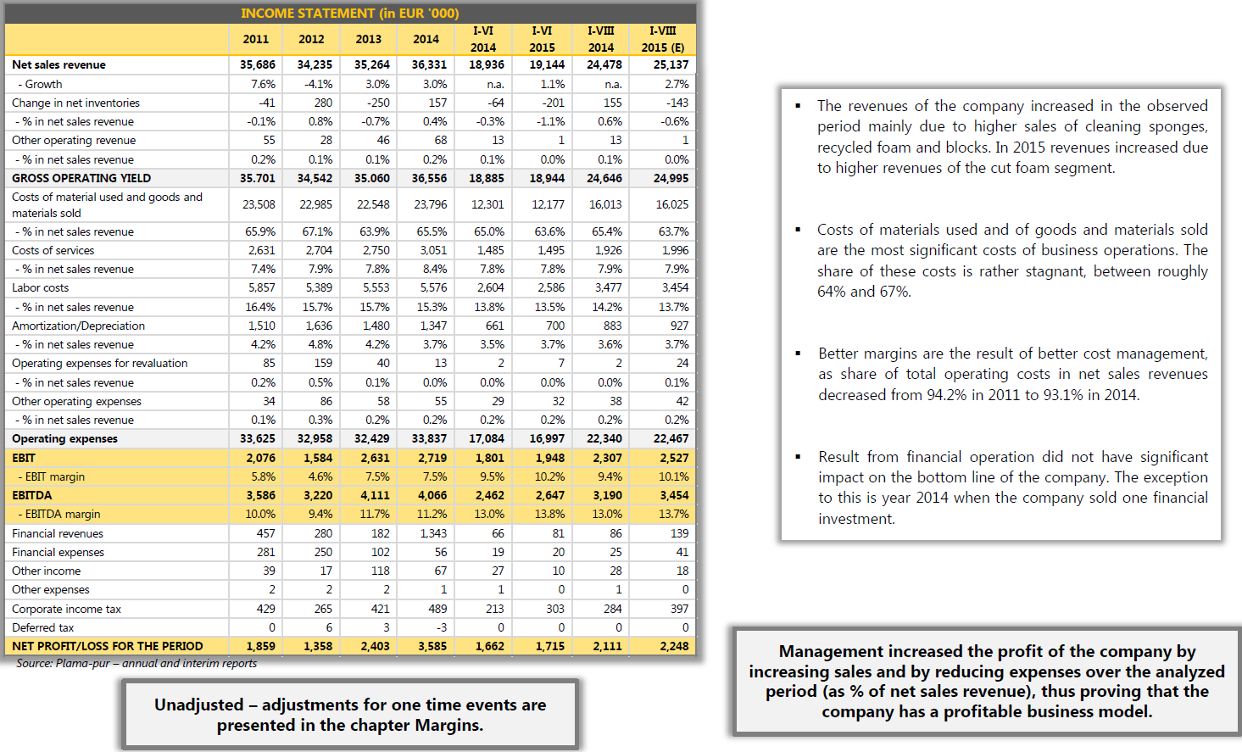
Income Statement

Slide 8
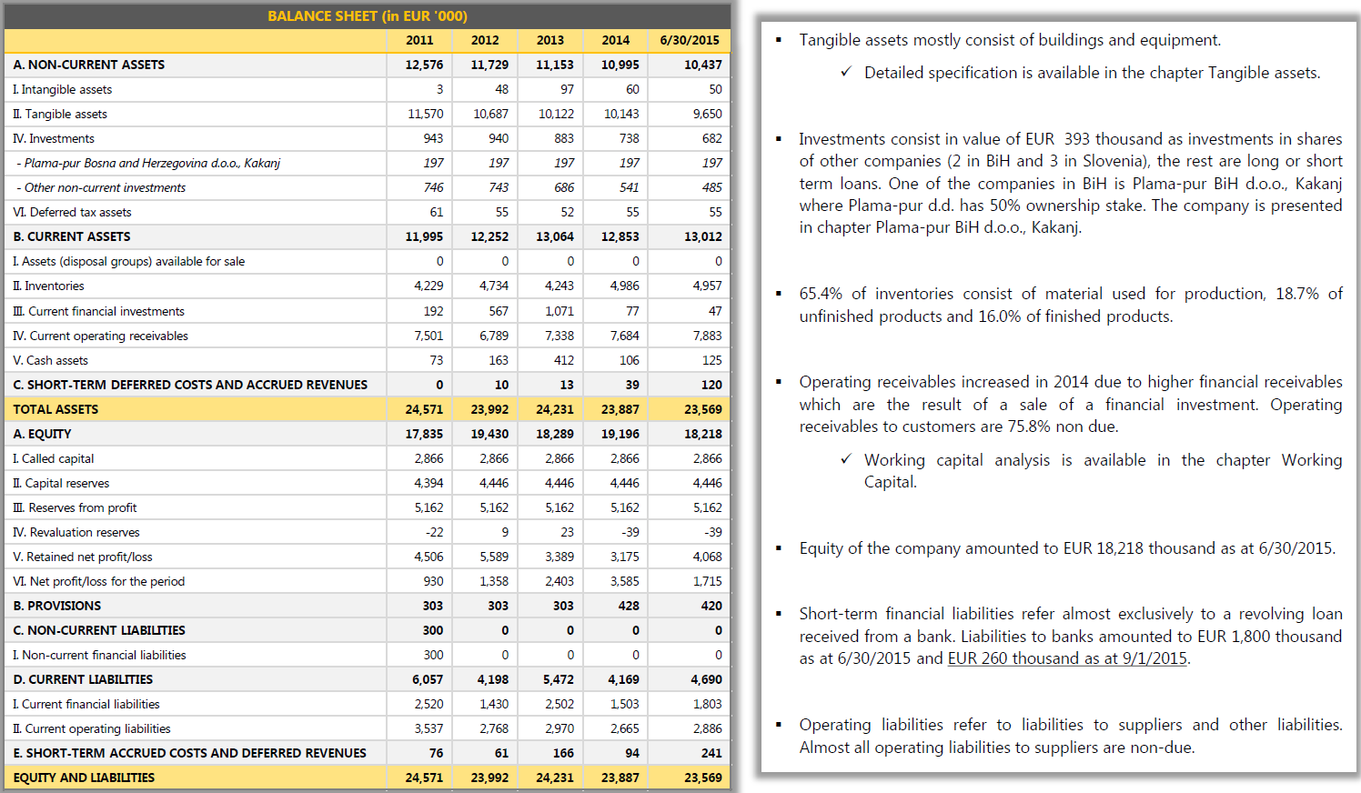
Balance Sheet

Slide 9
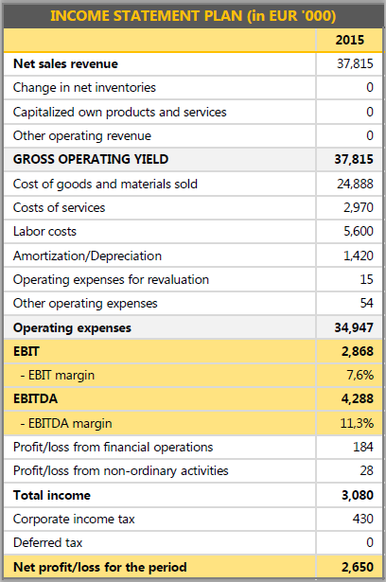
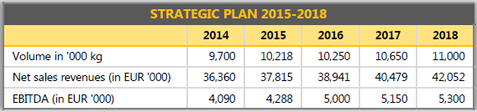
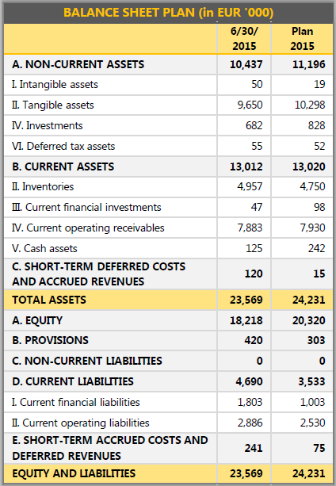
Budget 2015 und Strategic Plan 2015 - 2018
Details zum Plan 2015 – 2018 sind nicht verfügbar
Der Plan 2015 (scheint auf Basis der Zahlen I-VIII/2015) realistisch zu sein
Auf Basis von B. Plan 2015 und Strat. Plan 2015-16 wurden drei Szenarien erarbeitet: a) seller case (EV 31.2 m EUR) b) buyer case (EV 15.0 m EUR) c) base case (EV 18.2 m EUR)

Slide 10
Seller case: 31.2 m EUR Enterprise Value

Slide 11
Buyer case: 15 m EUR Enterprise Value

Slide 12
Base case: 18.2 m EUR Enterprise Value

Slide 13
Strategic Rationale
Aufbau eines Standorts in einem Niedriglohnland mit Zugang zu Osteuropa und Fläche für Kapazitätserweiterungen für Produktionsverlagerungen innerhalb von FP
Schaffung von Synergien durch Übertragung von Know how und Nutzung des Cross-selling Potentials
Buyer case und Base case haben Reserven, weil nicht sicher ist, ob die geplanten hohen zusätzlichen Investitionen (ca. 5 m EUR) notwendig sind. Falls Investitionen sinnvoll sind, bringen sie auch - nicht berücksichtigten - Zusatznutzen
Erweiterung des Marktanteils Schwämme in Europa. Ergänzung des noch aufzubauenden Centre du Competence Schwämme bei Frinamousse
Zusammen mit dem Projekt Eurocomfort könnte das Dreieck der Schäumereien in Polen, Leverkusen und Slovenien Europa kostengünstig mit TS und KS Produkten bedienen. Die andere Werke würden dann als stark auf einzelne Produktionsprozesse und AE Kompetenzen fokussierte Satelliten (Centre du Competence) funktionieren
Zugang zum Segment Rollenwaren in Europa
Eventuell Plan B wenn das Projekt Eurocomfort nicht umgesetzt werden kann

Slide 14
Antrag
Abgabe eines indikativen Angebots über 18.2 Mio. Euro gemäss Anlage
Durchführung einer Due Diligence, falls das Angebot berücksichtigt wird

Slide 15
Thank you for your attention!

